Slide 1
健康経営推進のご提案
2022年 月 日（ ）
シダックスコントラクトフードサービス株式会社

Slide 2



健康で活き活きできる会社づくりのお手伝い
企業の生産は、従業員の方一人ひとりが健康であることから
はじまります。
そして、未来の企業を支える人財は、健康で活き活きと働く
事ができる企業に集まります。
シダックスはお客様の「運動・栄養・休息・心」を支えます。
食堂でお届けする食事に加え、従業員一人ひとりの日常の
食生活や運動、睡眠をサポートします。

Slide 3

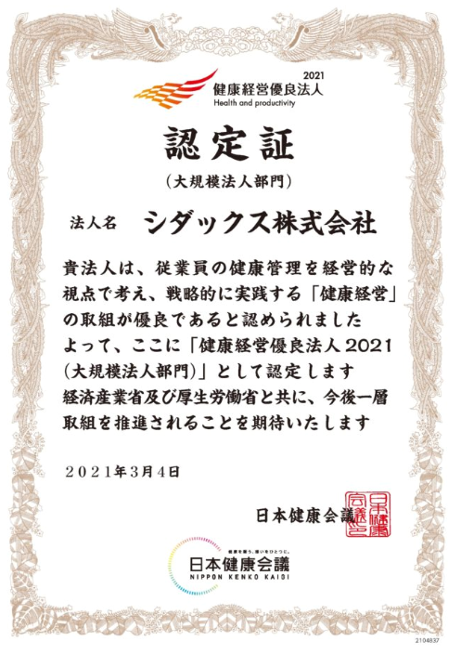
健康経営
健康経営で従業員の健康と会社の活力を高める。
お悩みチェックリスト
１つでも当てはまったら
健康経営が必要かもしれません。
□従業員が疲れて活気がない…
□新しい仲間をなかなか採用できない…
□一度に複数の従業員が病欠し、業務が回らなくなってしまった…
経済産業省ウェブサイトより
健康経営優良法人とは
『地域の健康課題に即した取組や日本健康会議が進める健康増進の取組をもとに、
特に優良な健康経営を実践している大企業や中小企業等の法人を顕彰する制度』で
す。『健康経営に取り組む優良な法人を「見える化」することで、従業員や求職者、
関係企業や金融機関などから「従業員の健康管理を経営的な視点で考え、戦略的
に取り組んでいる法人」として社会的に評価を受けることができる環境を整備することを
目標としています』
社会的
健康
身体的
健康
精神的
健康

Slide 4
健康経営
健康経営とは、従業員の健康改善に戦略的に取り組むことで生産性を向上させていく経営手法であり、従業員の健康管理にかかる費用をコストとして捉えるのではなく、未来への投資と考えます。
※健康経営度調査：食環境に関わる項目
Q50 食生活改善に向けた具体的な支援(研修・情報提供を除く)として、どのような取り組みを行っていますか。（いくつでも）
☑ | No. | 確認項目
□ | １ | 社員食堂・仕出弁当・現物支給、金銭補助等を通じて、健康に配慮した食事（専門職が栄養管理している、第三者認証を取得している等）を健康課題やニーズに応じて摂取できるような環境整備・支援を行っている
□ | ２ | 食生活改善に向けたアプリ提供、カロリー記録等のサポートを実施している
□ | ３ | 外部事業者・管理栄養士等による栄養指導・相談窓口を設置している
□ | ４ | 朝食欠食対策として社員食堂等で朝食を提供している（飲料・栄養補助食品の提供は除く）
□ | ５ | 定期的・継続的な食生活改善に向けた企画を実施している （例：腹八分目運動、野菜摂取、料理教室等）
□ | ６ | その他
□ | ７ | 特に行っていない ⇒不適合
毎日の食事提供に
関わる項目
健康サポートに
関わる項目
健康に配慮した食事提供に加え、
従業員の健康サポートや食生活改善に向けたアプリ提供など、
会社から従業員の健康を支えるための食環境整備が求められている。
シダックスの
健康サポート

Slide 5
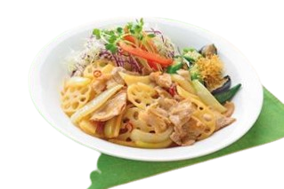
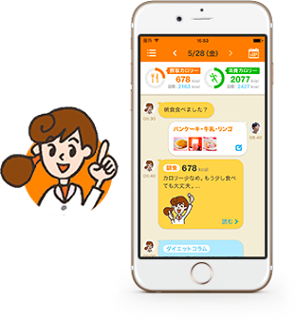
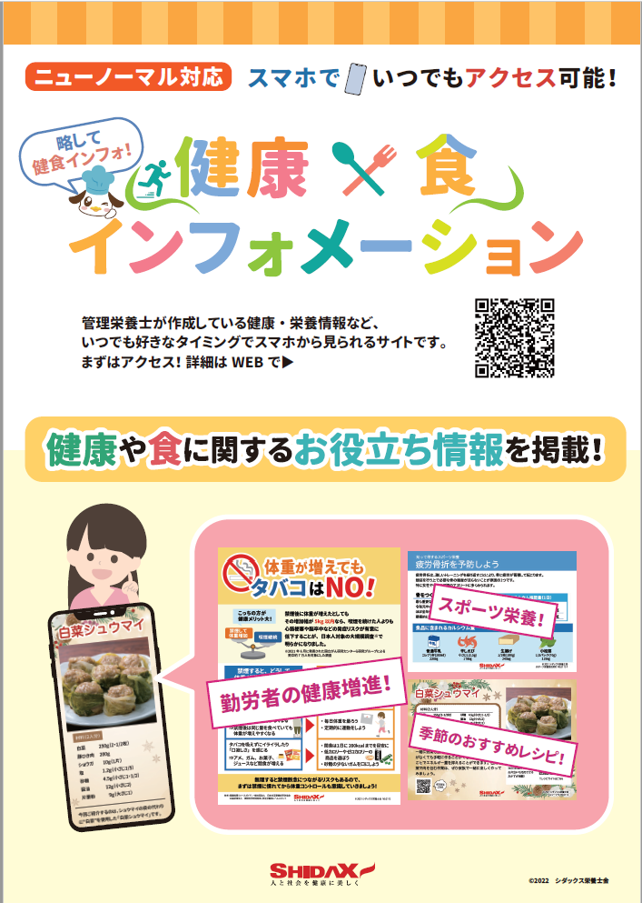
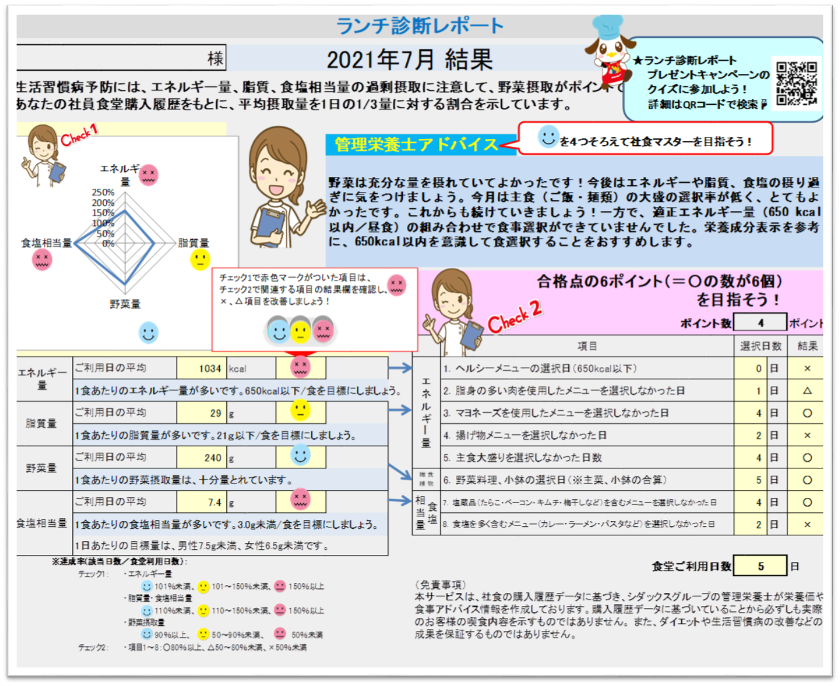



シダックスの健康サポート
健康な食事の提供
栄養アドバイス
ランチ診断
健康アプリ
STEP 01
STEP 02
STEP 03
STEP 04
社食でヘルシーな食事メニューを提供
弊社栄養士による栄養アドバイスや栄養情報の発信や専用レシピサイト
食歴の見える化で、健康づくりをサポート （ランチ診断レポート）
健康アプリ 「カロママ プラス」を提案
健康経営認定条件
の15項目をカバーする
ことが可能
※オートレジとの接続が必要となります
※費用については別途相談となります。
様々な側面から健康サポートに向けた提案を致します

Slide 6




健康な食事の提供
STEP 01
Vege-meshi
健康的でヘルシーなメニューを食堂から発信します。
野菜不足解消！！
1/2日分の野菜が摂取できる生活習慣病予防の強い味方！
スマートミール
2018年度より「健康な食事・食環境」認証制度がスタート。これは、外食・中食・事業所給食で、「健康な食事（スマートミール）」を、継続的に健康的な環境で提供する店舗や事業所を認証する制度です。
免疫力を備えよう
免疫力は複数の食品を食べることにより多種多様な栄養素が総合的に作用しながら作られます。
感染症予防（風邪、インフルエンザ、コロナなど）として注目されている「免疫力」をテーマに栄養素を組み合わせたおすすめメニュー

Slide 7

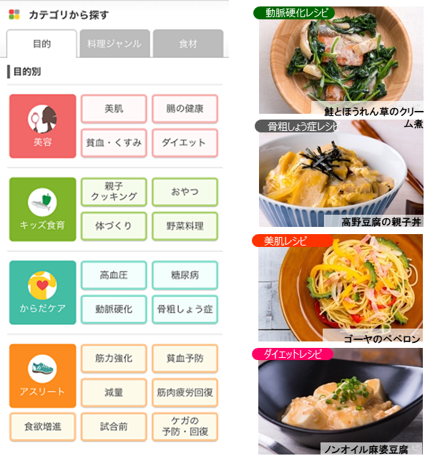

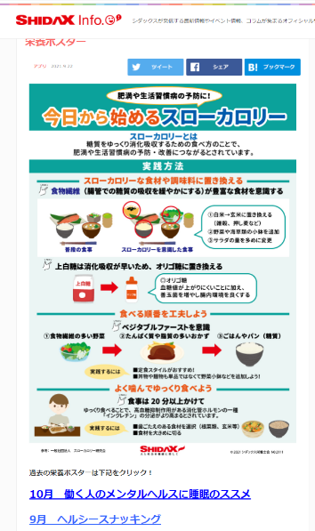
栄養アドバイス
STEP 02
健康情報の発信や弊社栄養士による栄養アドバイス、レシピサイトなど在宅勤務の方にも情報提供可能な取り組みです。
健康アドバイス
健康情報発信
レシピ情報発信
オンライン栄養アドバイス
（e健キャン）
健康情報をご自身のスマホから
(シダックスInfo)
ご本人だけでなく家族も使える
レシピサイト(ソラレピ)

Slide 8

ランチ診断
STEP 03
ランチ診断レポート
社員食堂の購入データとメニューデータを紐付けし、社員食堂で購入した料理を、個人ごとにレポートを作成します。「購入履歴の見える化（レポート）」をご自身に見て頂くことで、客観的にご自身の食事状況を「知る」ことにつながり、課題に「気づく」機会につながります。
食堂のオートレジから喫食履歴を自動連動し、レポートをお出しします。
ランチ診断レポート出力イメージ
【活用例1】
食堂利用者様全員を対象に、「購入履歴に基づいた
食歴レポート」をご提供し、日常の食事傾向を「知る」、
課題に「気づく」ことを通じ、食堂利用者の食事の意識や
関心を高めるきっかけにして頂く。
【活用例2】
企業様側による特定の対象者に対する保健指導における、行動
目標の実施状況の評価材料に「購入履歴に基づいた食歴レポート」を活用して頂く。
（例）
行動目標：「お昼に野菜小鉢を毎日食べる」
評価 ：「購入履歴に基づいた食歴レポート」で野菜小鉢を食べた回数を確認

Slide 9
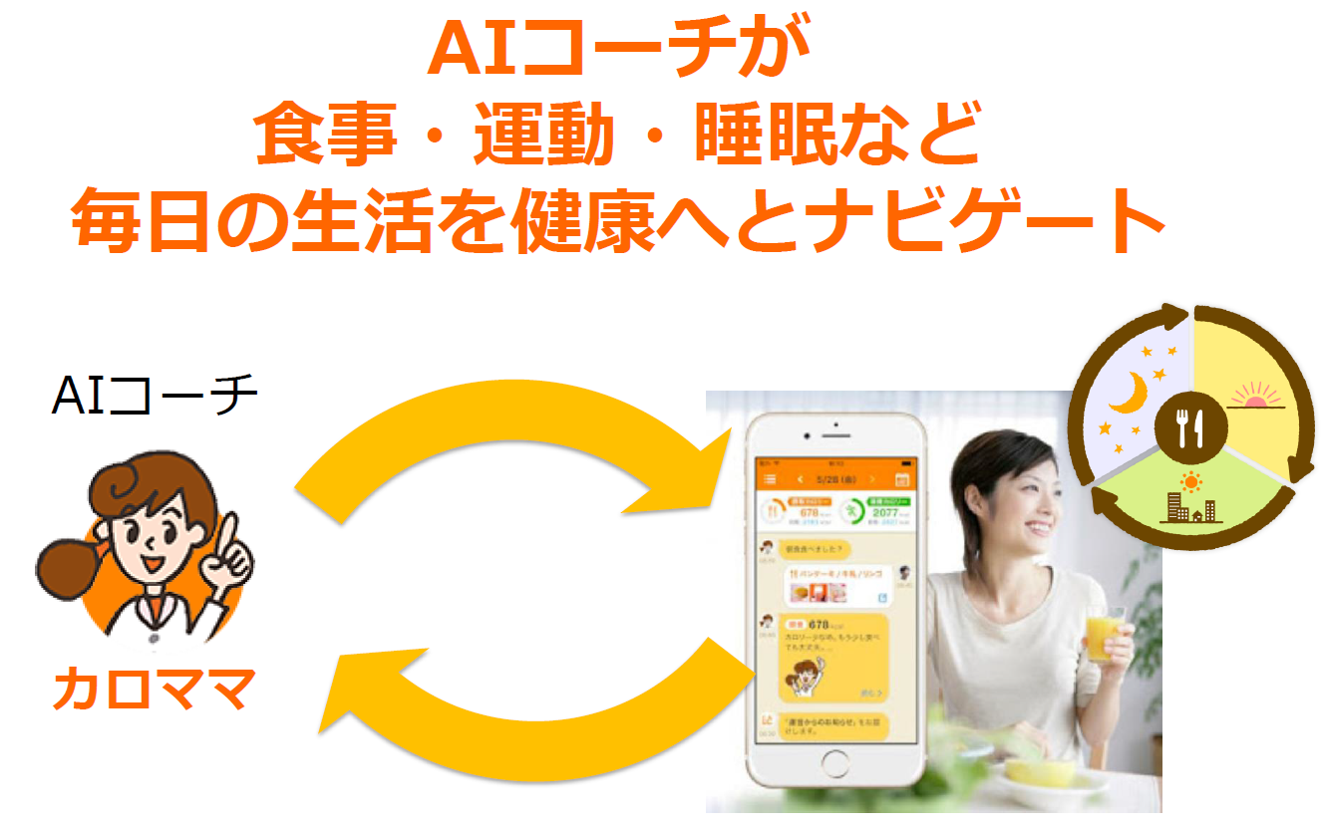


健康アプリ
STEP 04
リンクアンドコミュニケーション社とシダックスが協業し、健康アプリ「カロママプラス」を提案いたします。
「カロママ プラス」は、企業・健保・自治体などの健康経営、従業員の健康づくりをサポートする健康アドバイス・アプリです。毎日の食事や運動・睡眠などのライフログが簡単に記録できるのと同時に、AIによるアドバイスがリアルタイムに提供されます。
カロママプラス詳細は次項から

Slide 10

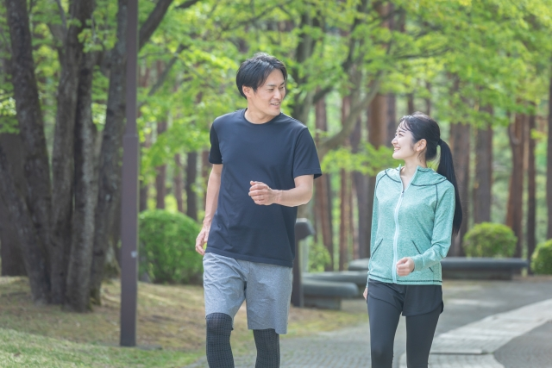


健康アプリ「カロママプラス」の特徴
カラダの健康、１つのアプリでまとめて管理
①食事・運動・睡眠・気分をまとめてアプリに記録
健康診断結果から、今の健康状態と将来のリスクを把握
②AIによる食事画像解析機能(特許取得)
AIコーチが、食事・運動・睡眠にアドバイス
①本人に合わせた食事・運動メニューを、毎日個人別に提案
②AIコーチが、ライフログをもとに、食事・運動・睡眠全てにアドバイス
利用者と直接つながる健康サポーター機能
①利用者の毎日の健康管理の中で、直接メッセージ発信が可能
②継続性へのアプローチ（健康プログラム）
③オプションにてオンラインカウンセリングも可能

Slide 11


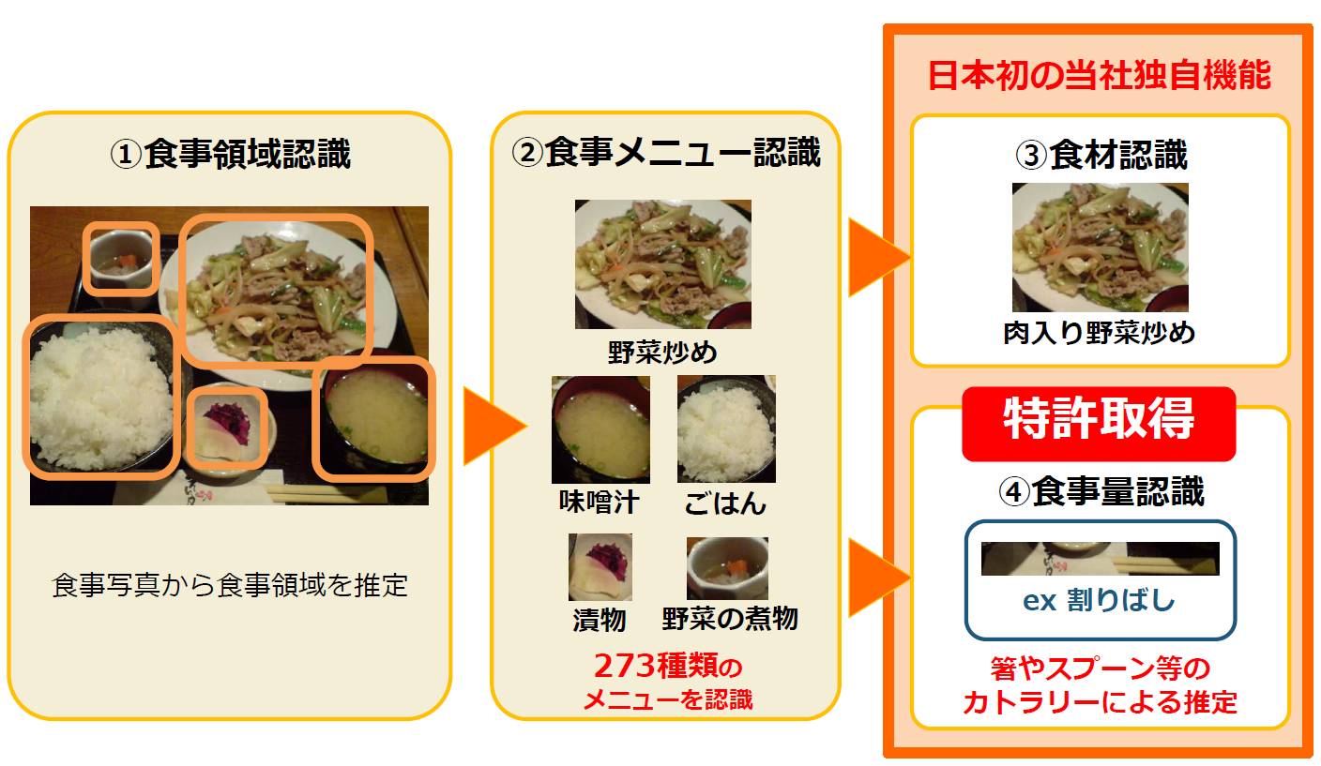

カラダの健康、１つのアプリでまとめて管理
①食事・運動・睡眠・気分をまとめてアプリに記録
健康診断結果から、今の健康状態と将来のリスクを把握
②AIによる食事画像解析機能(特許取得)
ライフログをアプリにまとめて記録
食事画像解析
ライフログとは人間の生活や活動、行動など（life）をデジタルデータとして記録（log）する技術、あるいは記録自体のことを指します。
食事を撮影するだけで
メニュー登録が可能です。
歩数・睡眠・体重/
体組成計は、デバイス
より自動連携が可能

Slide 12

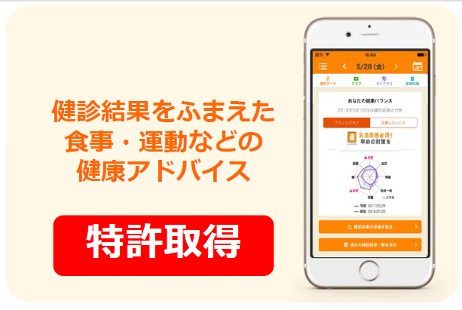
AIコーチが、食事・運動・睡眠にアドバイス
①本人に合わせた食事・運動メニューを、毎日個人別に提案
②AIコーチが、ライフログをもとに、食事・運動・睡眠全てにアドバイス
オプションコース
健康診断結果からアドバイス
AIコーチがアドバイス
健診結果を登録すると将来の疾病リスクを分析し、アドバイスが可能

Slide 13
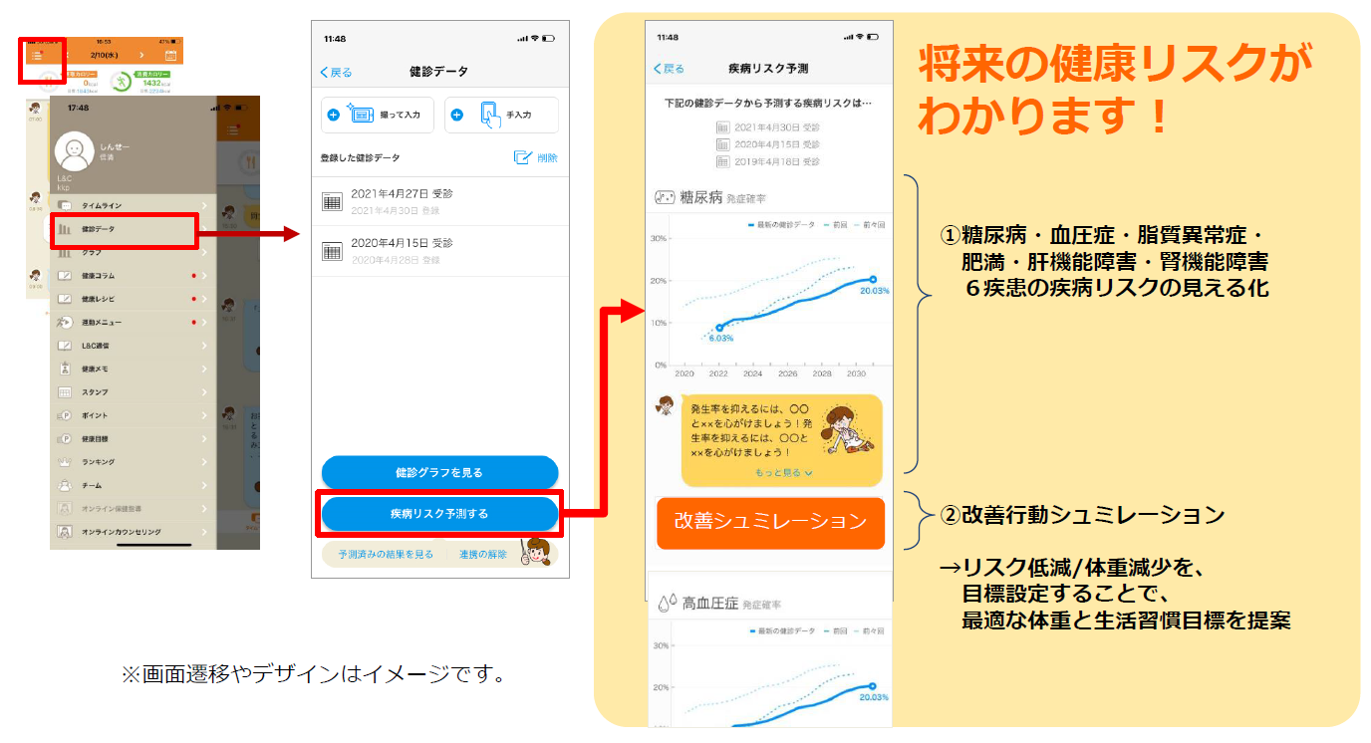
健康診断結果からアドバイス

Slide 14
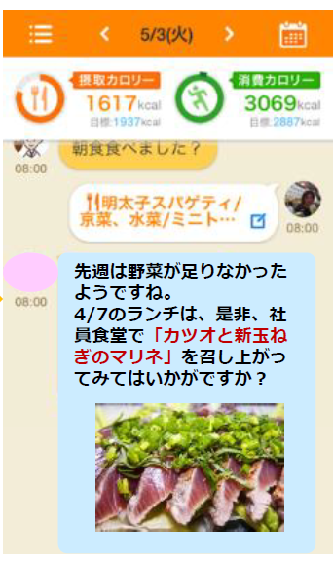
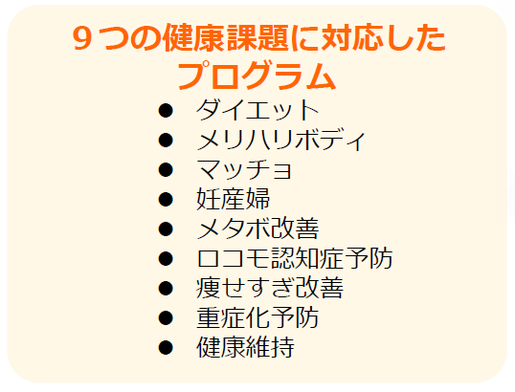
利用者と直接つながる健康サポーター機能
①利用者の毎日の健康管理の中で、直接メッセージ発信が可能
②継続性へのアプローチ（健康プログラム）
直接メッセージ配信も可能
個人別健康プログラム機能で
継続率アップ
BIMや年齢、性別、歩数などで抽出してメッセージ配信も
可能
利用者が自分の希望するプログラムを選択

Slide 15
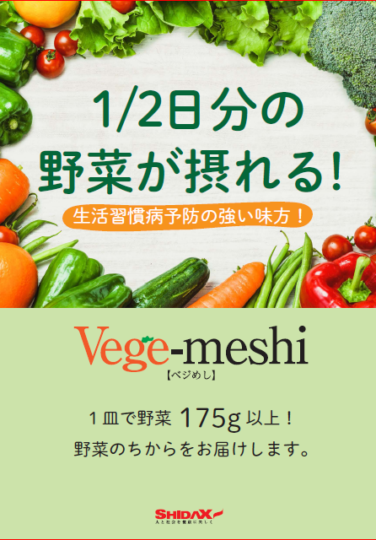

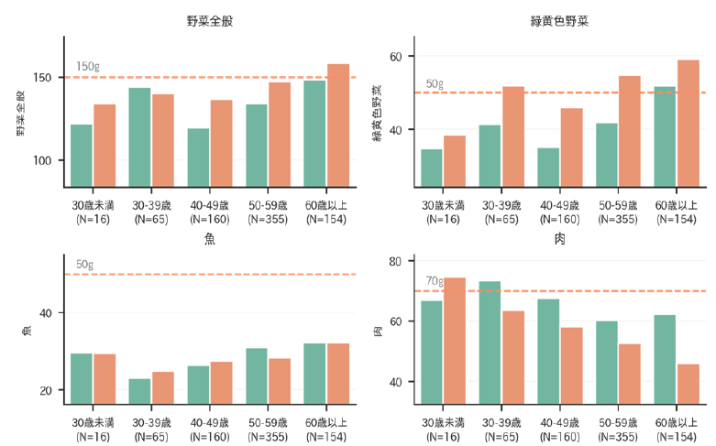


シダックスがご推奨するメリット
①直接社食情報を発信することが可能
②健康メニューを食べて貯めたポイントで社食割引きクーポンを
プレゼント
③社食以外を含む喫食データから最適なメニュー提案が実現
健康メニュー喫食でポイント獲得
喫食データに基づく社食メニュー
シダックス社食で使えるクーポンゲット
喫食データに基づくメニュー立案

Slide 16
利用料金
当社よりお申込みいただくことで特別価格にてご利用が可能となります。
※消費税は外税

